Slide 2
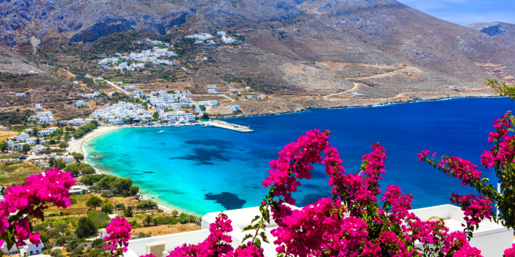
ΕΝΟΤΗΤΑ 2η
Ο τόπος μου

Slide 6
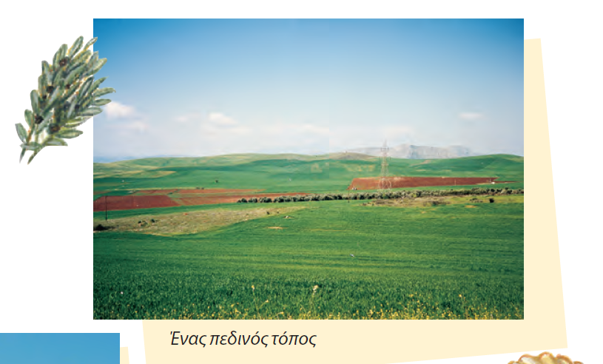
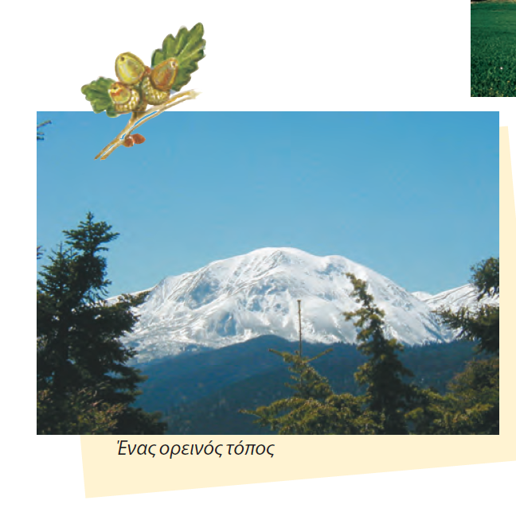
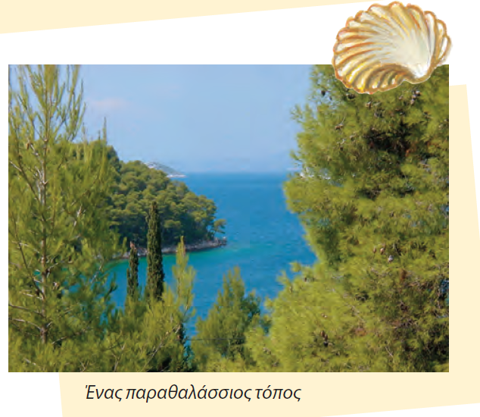

Slide 7
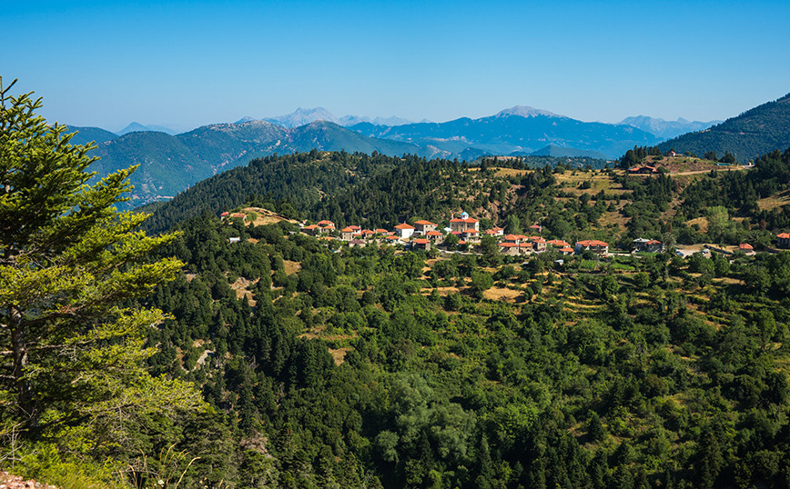
Ένας ορεινός τόπος έχει πολλά βουνά με ψηλές κορυφές, χαράδρες, βράχια, δάση, ποτάμια, άγρια ζώα και πουλιά.

Slide 8
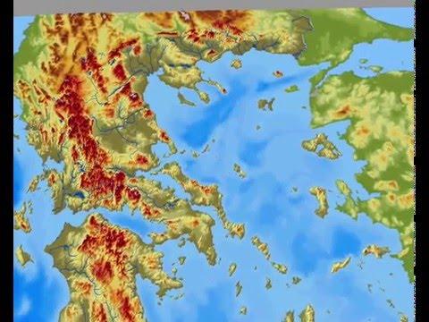
Η Ελλάδα έχει
πολλά βουνά!

Slide 9
Άλλα είναι καλυμμένα με δέντρα όπως πεύκα, έλατα, βελανιδιές, οξιές, καστανιές κ.ά. Και στις πλαγιές του; Φυτρώνουν θάμνοι και αγριολούλουδα.

Slide 10
Και άλλα είναι γυμνά χωρίς να υπάρχει ίχνος βλάστησης.

Slide 11
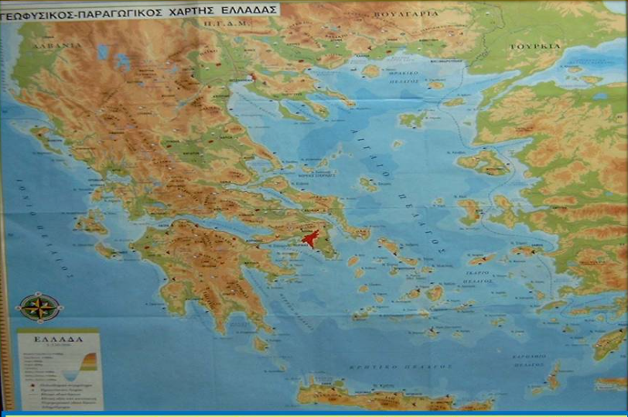
Το μεγαλύτερο μέρος της Ελλάδας είναι ορεινό.

Slide 12
Ο πεδινός τόπος είναι επίπεδος (ίσιωμα) και εύφορος (μπορεί να καλλιεργηθεί.

Slide 13
Η Ελλάδα έχει
λίγες πεδιάδες.

Slide 14
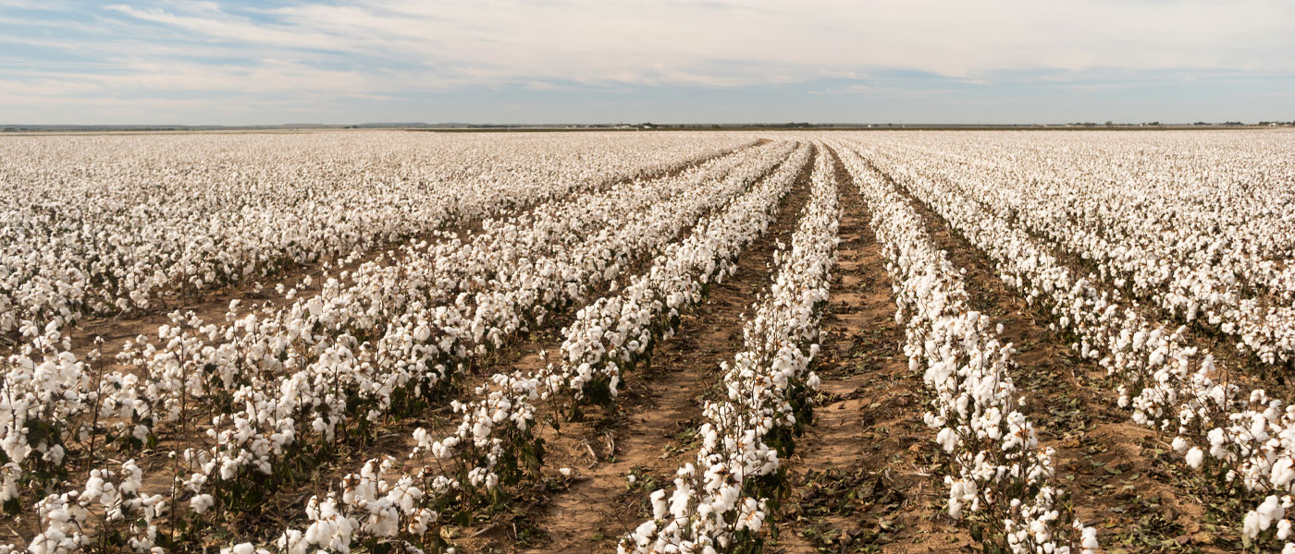
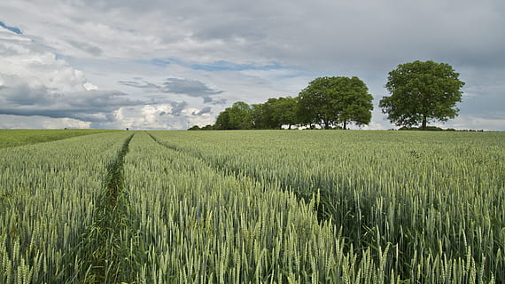
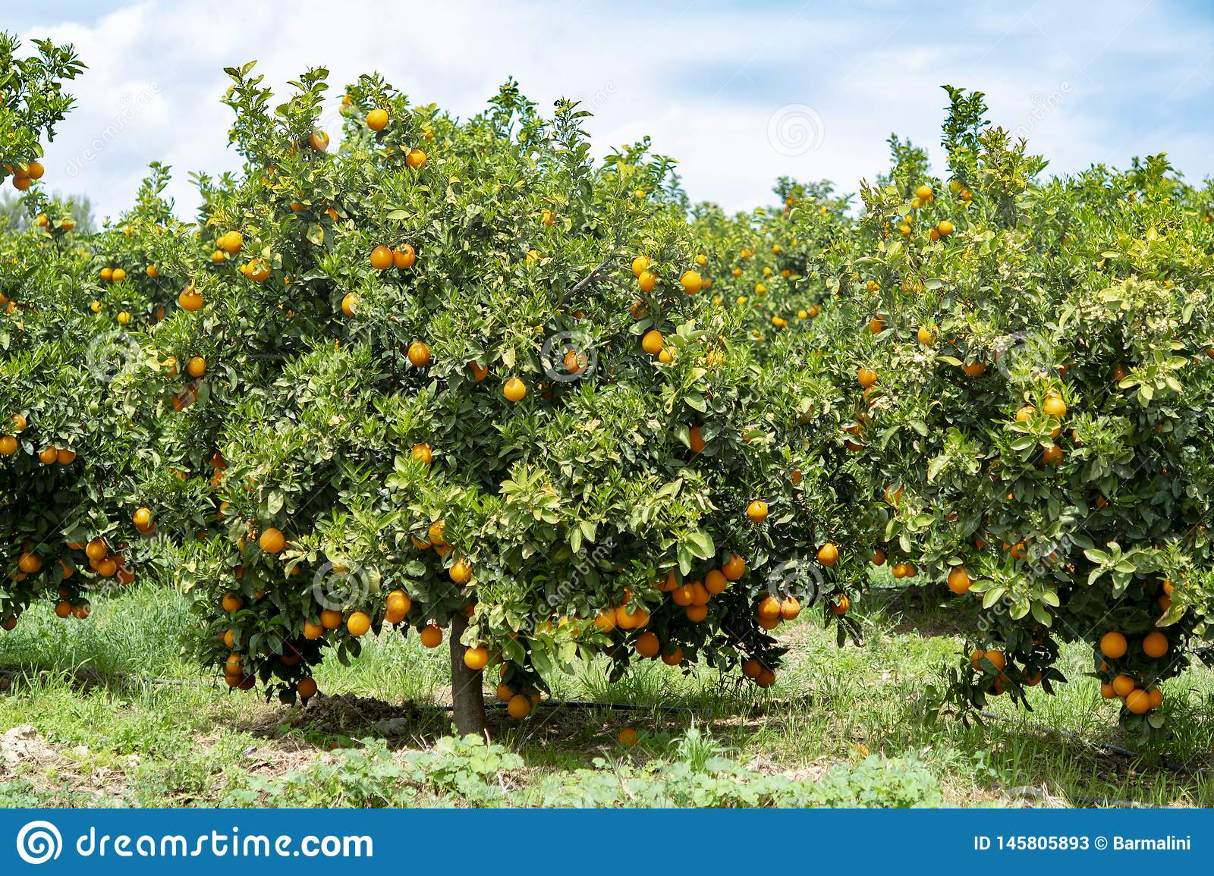
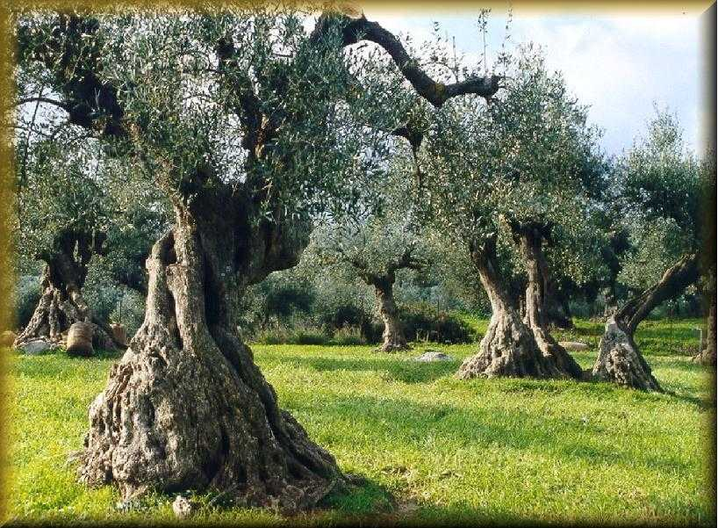
Στις πεδιάδες συναντάμε πολλά φυτά όπως ελιές,
πορτοκαλιές, αγριαχλαδιές, σιτάρια, βαμβάκια.

Slide 16
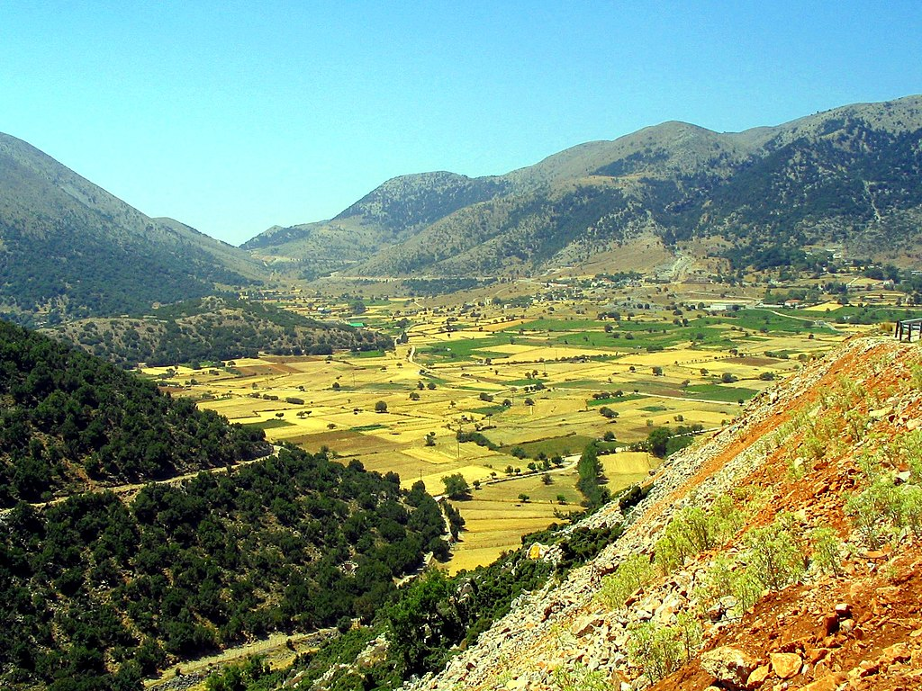
Η πεδιάδα σε μεγάλο υψόμετρο λέγεται ΟΡΟΠΕΔΙΟ

Slide 17
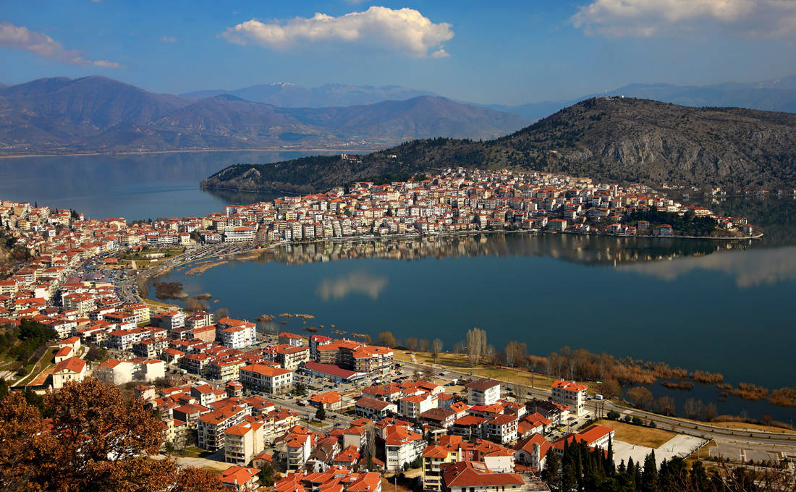
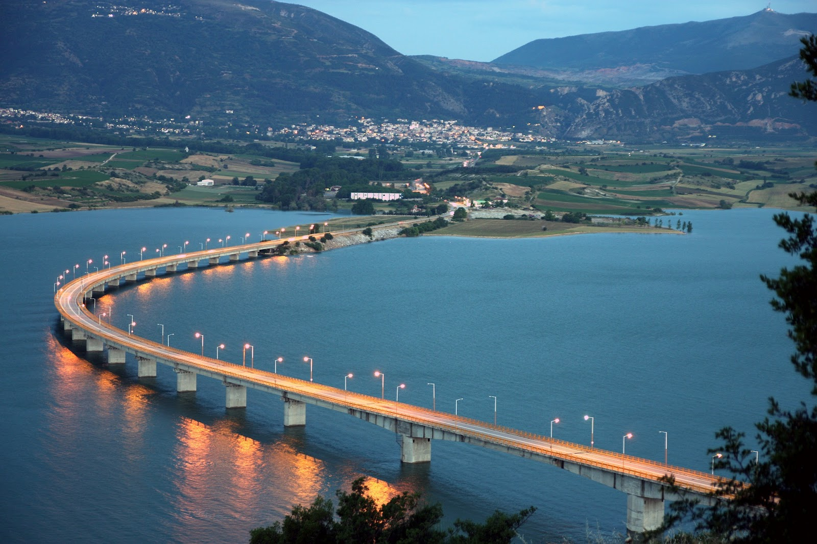
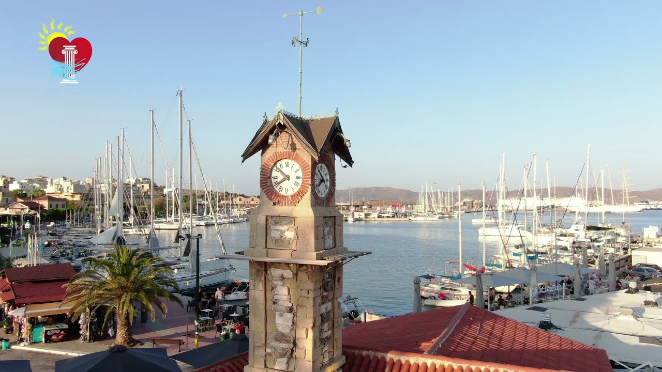
Στην Ελλάδα όμως έχουμε πολλά μέρη δίπλα σε θάλασσες, λίμνες και ποτάμια

Slide 18
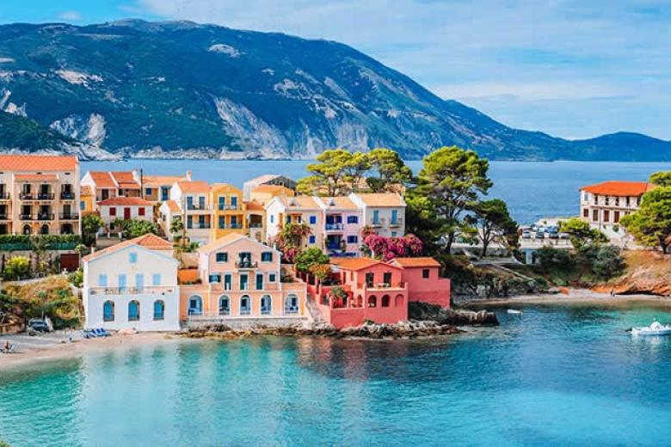
Όλα τα μέρη που είναι δίπλα στη
θάλασσα λέγονται ΠΑΡΑΘΑΛΑΣΣΙΑ

